Slide 1
Zotero a Citační manažery
Praktické využití
Martin Košťál

Slide 2
Princip využití
Možnosti
Praxe
Notes:
Key points
Introduction – workshop and discution at once.
Citations in nutshell – why the hell we need it? Show case of datasets. Od Máchalové k diplomkám („Ono se to nezdá, ale s citacemi se setkáváme od útlého věku! Ha ha ha. Ano, našim cílem by mělo být dosáhnout onoho, kouknu a vidím. A přesto se naučíme citovat až v posledních měsících Bc. Studia při dopisování práce. Proč? No protože průměrná práce vypublikovaná za poslední 2 roky na UAM měla cca 75 citací literatury. A neudělat v tomhle bordel, dá opravdu zabrat. Jak to tedy udělat co nejefektivněji?)
How to do it with smallest amount of inpacted energy, or lets say to have more time to focus on theoreticall isues, than practical style of citations.

Slide 3
K čemu nám vlastně jsou citace a citování v odborném textu?
Proč citujeme?
„Kodifikace zdrojů poznání“

Slide 4
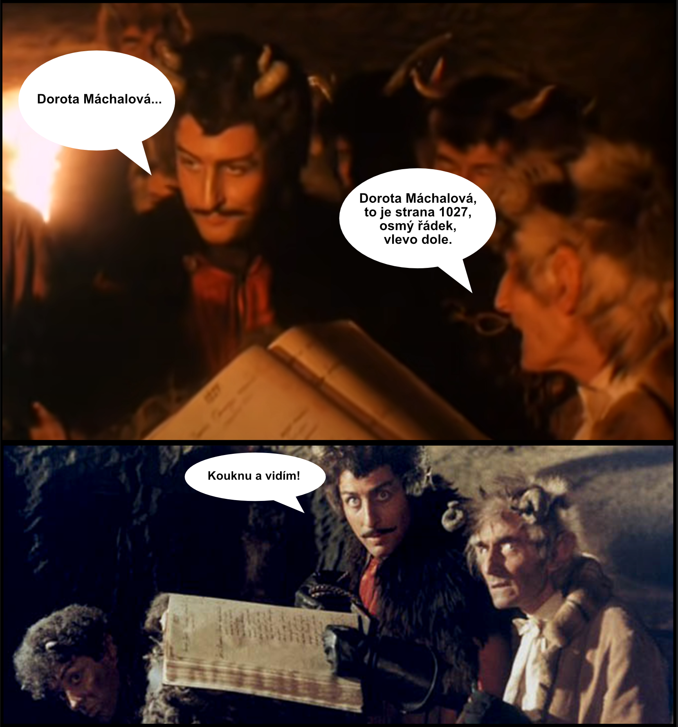

Slide 5
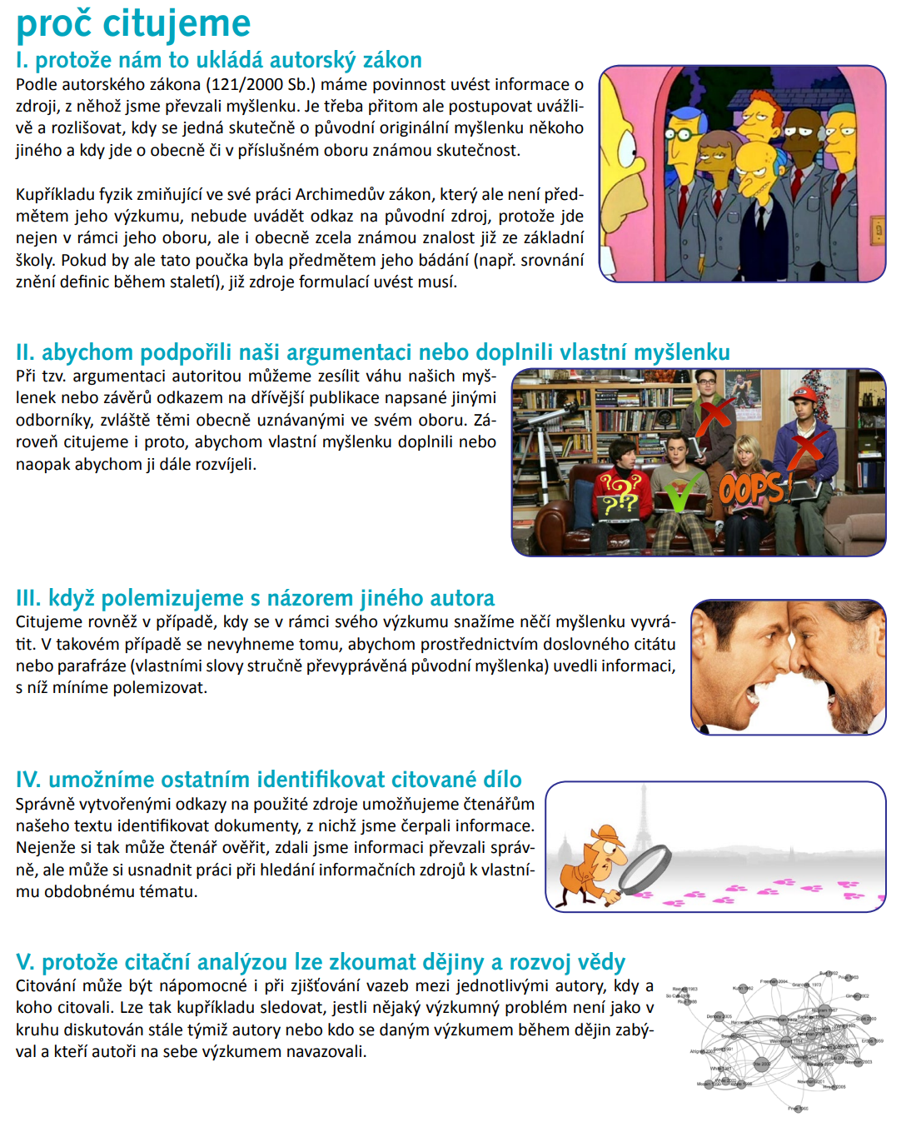
(Kratochvíl 2014, 3)

Slide 6
Citování v praxi
Excelentně významná myšlenka (srov. Přichystalová et al. 2019).
Přichystalová, R. – Kalová, K. – Boberová, K. – Nováček, J. 2019: Břeclav – Pohansko IX. Pohřební areály z Jižního předhradí: archeologicko-antropologická studie, Brno: Masarykova univerzita (Břeclav-Pohansko, 9).
Průměrná bakalářská diplomová práce na ÚAM má cca 80 citovaných zdrojů literatury.
Další odborné práce (např. magisterské či doktorandské) mnohdy mají i o řád víc.
Vytvoření článku z diplomové práce mnohdy vyžaduje změnu citačního stylu i citační metody.

Slide 7
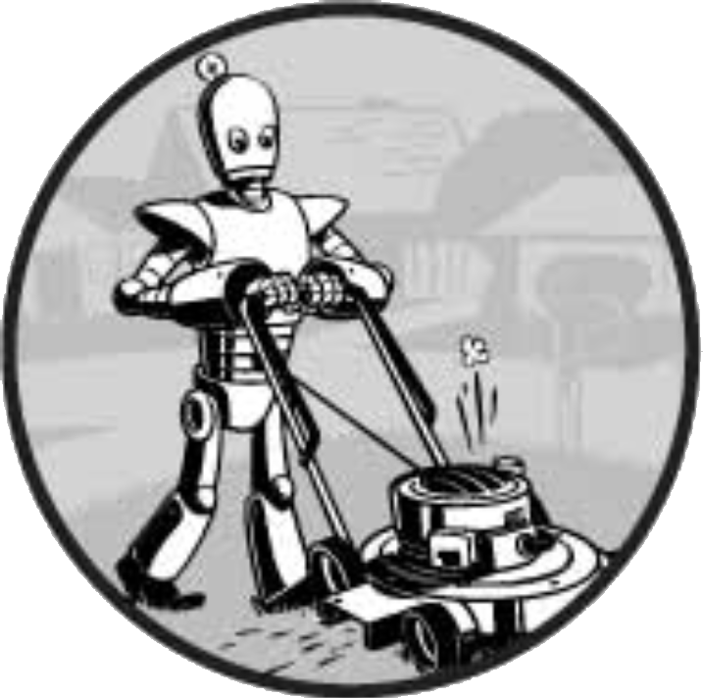
Princip využití
Citace je způsob kodifikace zdrojů -> systém(atizace) -> možnost strojového zpracování ->
Let the computer do the boring stuff!
Je nutné vytvořit databázi zdrojů. K tomu je třeba mít specifický software.

Slide 8
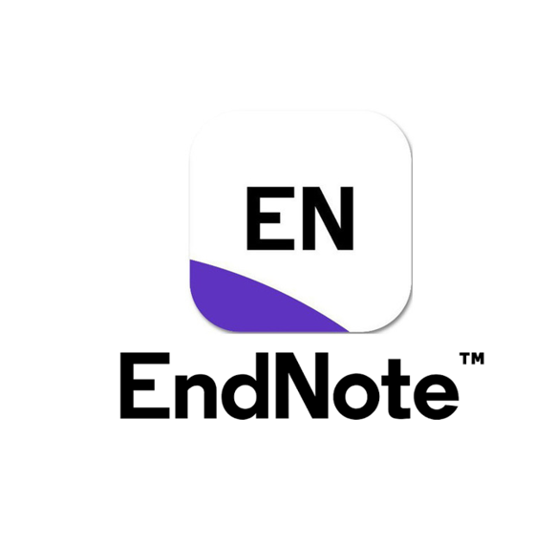
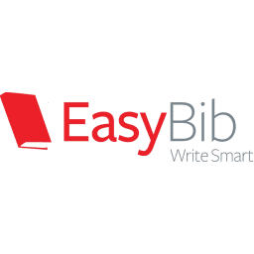
Možnosti
Mendeley
Paperpile
ReadCube Papers
Zotero

Slide 9
Praxe
Notes:
Instalace a overal o co jde. Uděláme to jednoduše bez zbytečných pluginů.
Rozhraní´. Zotero musí být vždy spuštěno.
Jak funguje import dat, tj. jaké máme kategorie.
Importování dat

Slide 10
Zdroje
Jak automatizovat citace skrz Zotero (MUNI LAW edition). Dostupné na youtube a pod adresou: https://www.youtube.com/watch?v=s8CM8-fVj4U&t=496s&ab_channel=Old%C5%99ichTristanFlorian%E2%80%93druh%C3%BDkan%C3%A1l
Kratochvíl, J. 2014: Jak citovat. Brno. Knihovna univerzitního kampusu Masarykovy univerzity. Dostupné na: https://kuk.muni.cz/animace/eiz/pdf.php?file=publikacni_etika/citace.pdf
Zotero odkaz na stažení: https://www.zotero.org/download/

